Slide 1



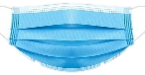
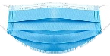

Slide 2


CÙNG CHÚNG TỚ ĐI SIÊU THỊ NÀO!

Slide 3
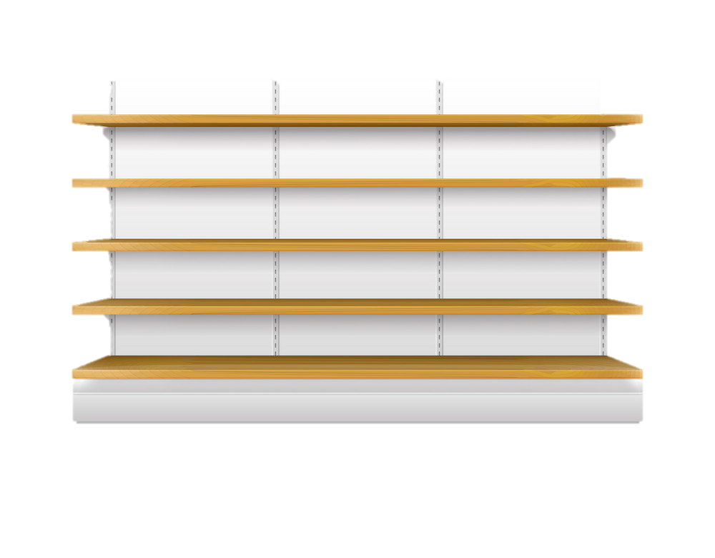



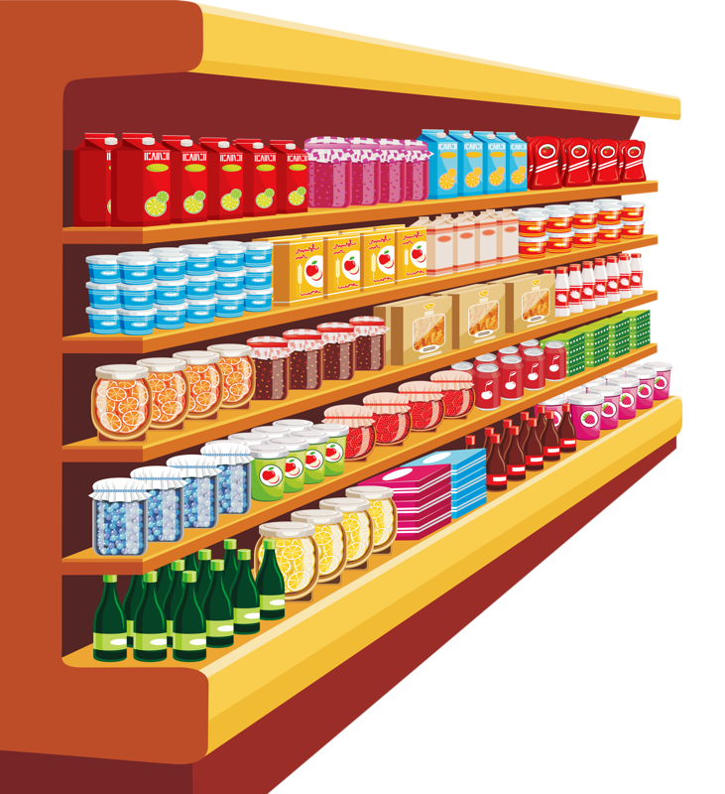
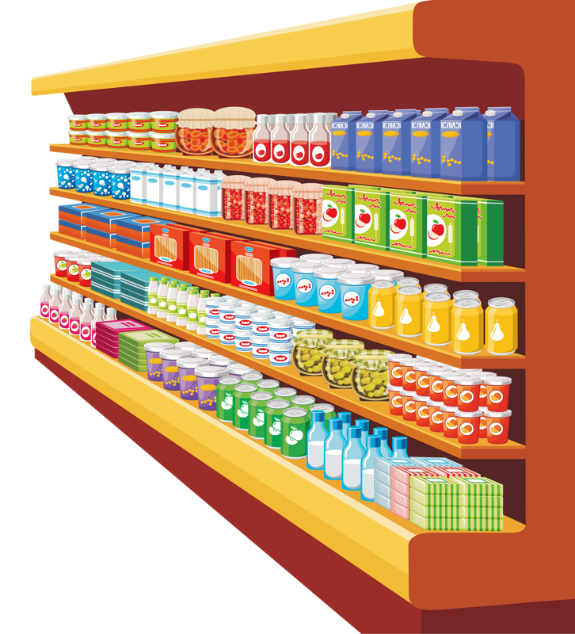


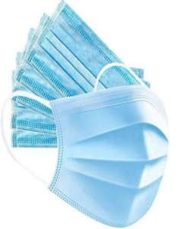




8000đ
20000đ
5000đ
4000đ
7000đ
2 000đ
17000đ
Mai có 2 000 đồng, Mai có vừa đủ tiền để mua được gì?
Notes:
GV CLICK CHUỘT VÀO NÚT “QUAY VỀ” ĐỂ TRỞ VỀ SLIDE BAN ĐẦU

Slide 4
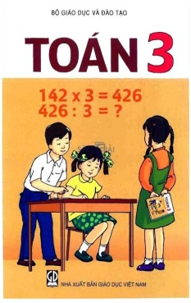

8000
20000
5000
4000
7000
25000
17000
Tuấn có 2000 đồng và 5000 đồng, Tuấn có vừa đủ tiền để mua được gì?
Notes:
GV CLICK CHUỘT VÀO NÚT “QUAY VỀ” ĐỂ TRỞ VỀ SLIDE BAN ĐẦU

Slide 5

8000
20000
5000
4000
17000
Hoa có 12 000 đồng, Hoa có vừa đủ tiền để mua được những gì?
Notes:
GV CLICK CHUỘT VÀO NÚT “QUAY VỀ” ĐỂ TRỞ VỀ SLIDE BAN ĐẦU

Slide 6
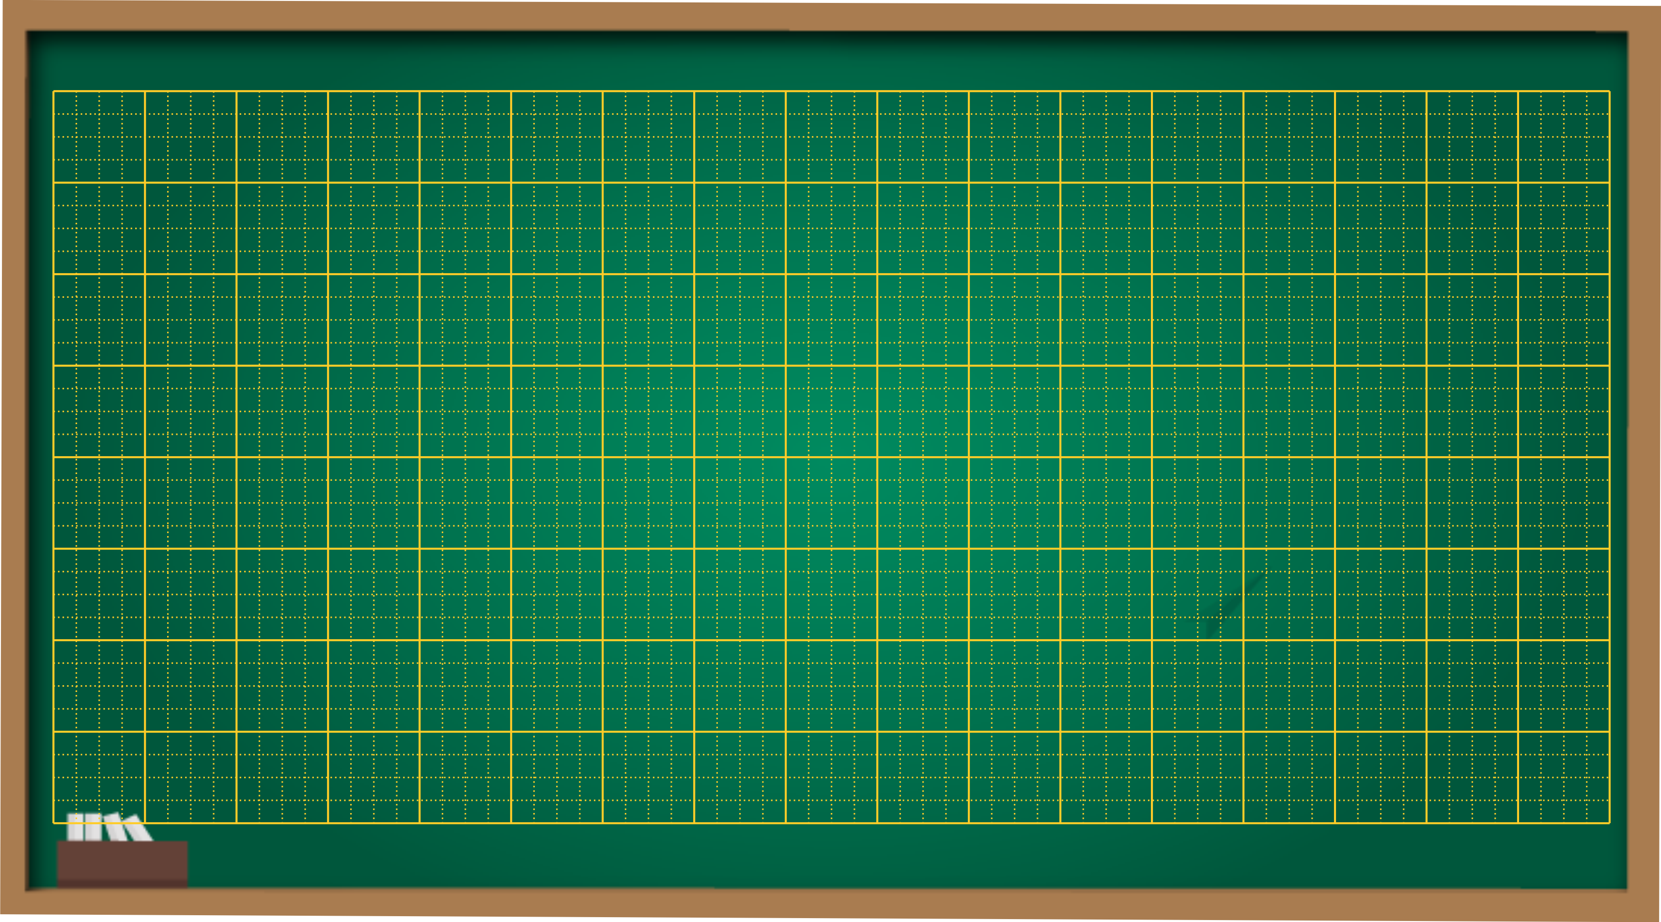
Thứ sáu ngày 14 tháng 2 năm 2025
Toán
Bài 81: Nhân với số có một chữ số ( không nhớ)

Slide 7






KHÁM PHÁ

Slide 8
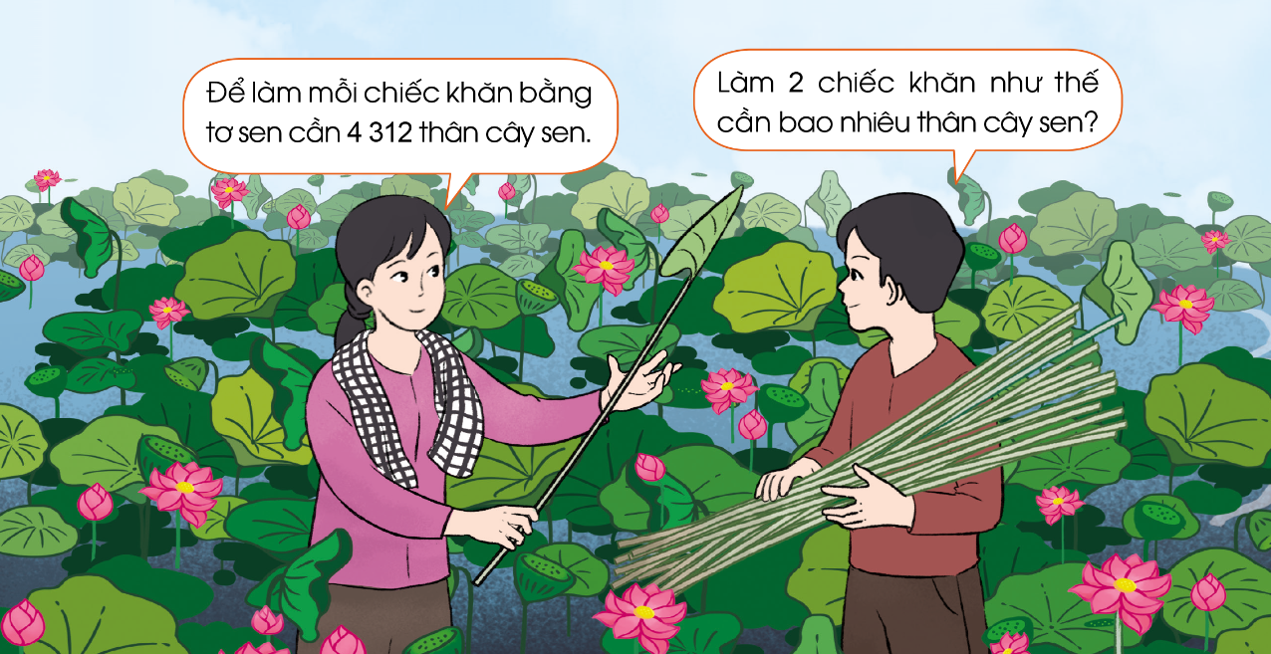
Muốn biết làm 2 chiếc khăn bằng tơ sen cần bao nhiêu thân cây sen chúng ta làm phép tính gì?

Slide 9
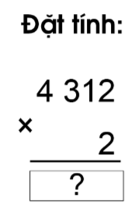


4 312 x 2 = ?
4 312
x
2
8
6
2
4
2 nhân 2 bằng 4, viết 4
2 nhân 1 bằng 2, viết 2
2 nhân 3 bằng 6, viết 6
2 nhân 4 bằng 8, viết 8

Slide 10

Khi nhân số có bốn chữ số với số có một chữ số ta phải làm thế nào?
Khi nhân số có bốn chữ số với số có một chữ số, ta phải đặt tính.

Slide 11
Khi đặt tính, ta cần lưu ý điều gì?
Khi đặt tính, các chữ số cùng hàng đặt thẳng cột với nhau

Slide 12
Khi nhân chúng ta nhân theo thứ tự nào?
Chúng ta nhân theo
thứ tự từ phải sang trái

Slide 13

Muốn nhân số có bốn chữ số với số có một chữ số ta cần lưu ý:
Đặt tính cẩn thận
Tính từ phải sang trái
Khi tính luôn lưu ý việc "có nhớ" hay "không nhớ"

Slide 14
LUYỆN TẬP

Slide 15
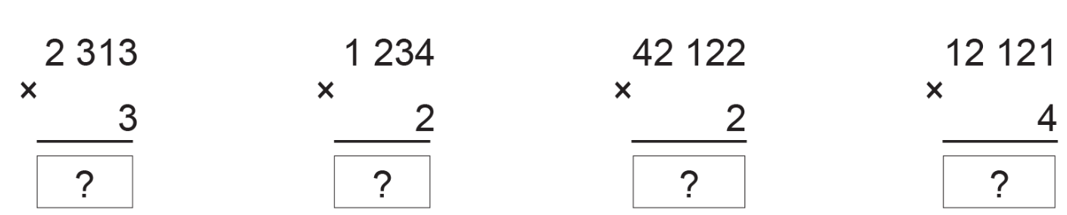
1
Tính
6
9
3
9
2
4
6
8
8
4
2
4
4
4
8
4
8
4

Slide 16
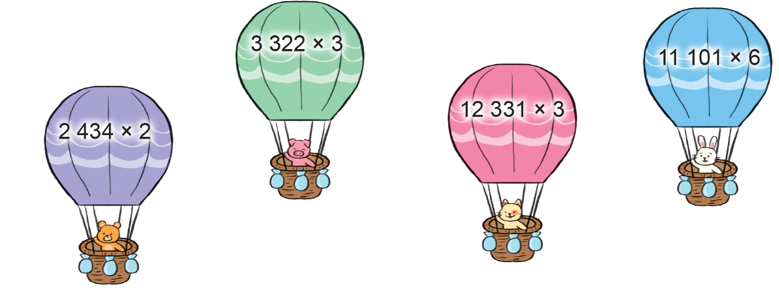
2
Đặt tính rồi tính

Slide 17

2 434 x 2 = ?
2 434
x
2
4
8
6
8

Slide 18
3 322 x 3 = ?
3 322
x
3
9
9
6
6

Slide 19
12 331 x 3 = ?
12 331
x
3
3
6
9
9
3

Slide 20
11 101 x 6 = ?
11 101
x
6
6
6
6
0
6

Slide 21
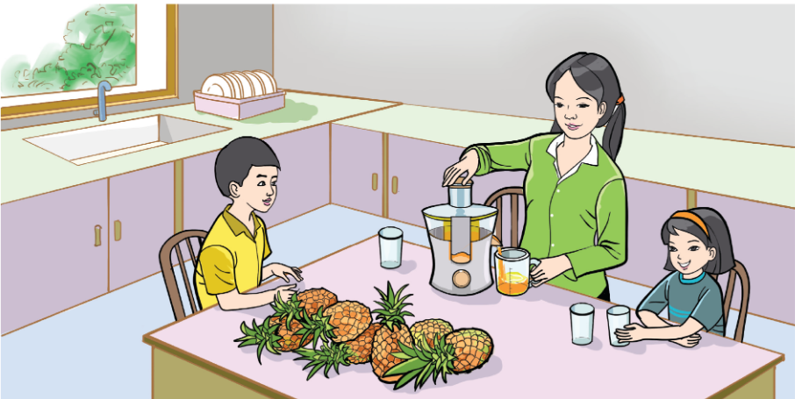
3
Mỗi một quả dứa ép được 200 ml nước. Hỏi chị Lan ép 8 quả dứa như thế thì được bao nhiêu mi-li-lít nước dứa?

Slide 22
Bài giải:
Số mi-li-lít nước dứa chị Lan ép được từ 8 quả dứa là:
200 x 8 = 1 600 (ml)
Đáp số: 1 600 ml

Slide 23
VẬN DỤNG

Slide 24



Chọn câu đúng trong các câu sau đây:
A. Khi nhân ta nhân từ trái sang phải.
B. Khi tính đặt hàng đơn vị thẳng hàng chục.
C.Khi nhân ta nhân từ phải sang trái.
D. Khi tính không cần lưu ý có nhớ.

Slide 25
Kết quả của phép nhân 2 416 x 3 là:
A. 6 248
B. 7 238
C. 7 248
D. 7 245

Slide 26









CHÚC EM HỌC TỐT
CHÚC EM HỌC TỐT

